Slide 1
POS Vodacom

Slide 2
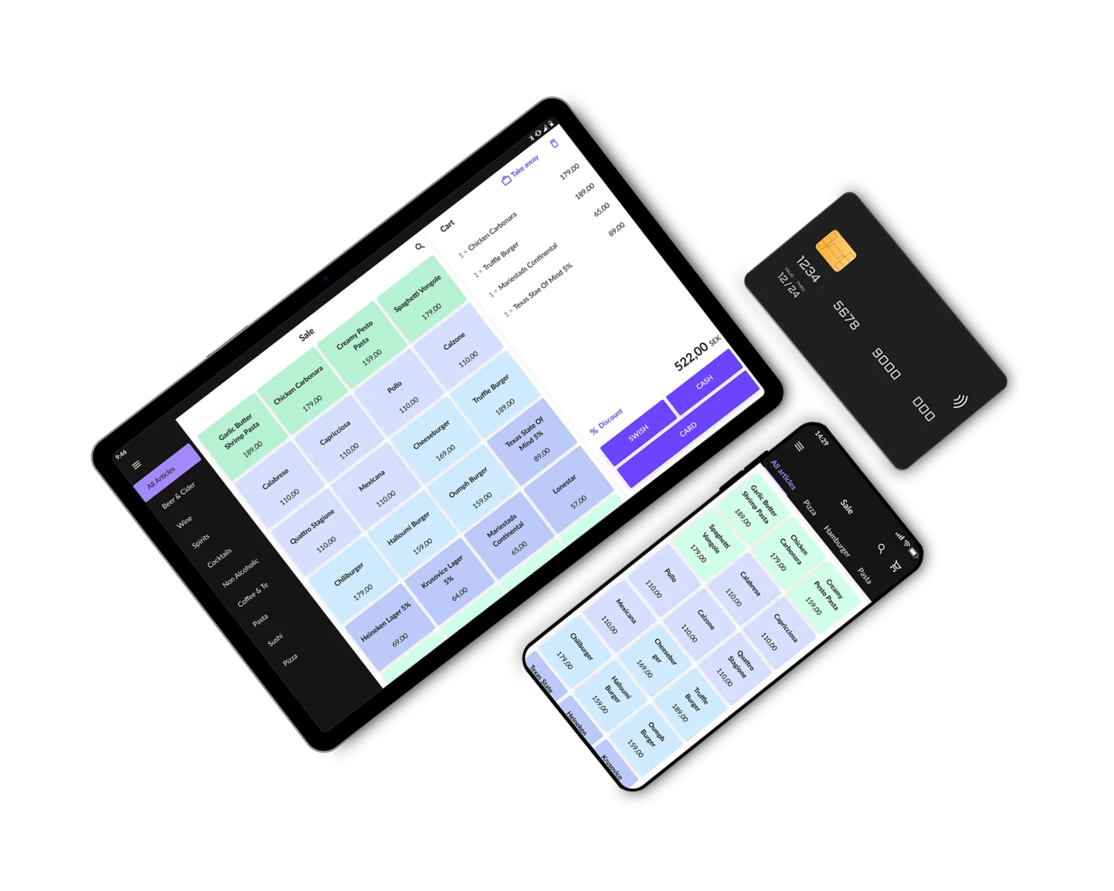
OpenPOS
Nordens ledende leverandør av kasse- og betalingsløsninger
Har flere software (OpenOne, Two, Gold)
Svensk selskap som tilbyr kun software
Har support i Sverige, Norge og Finland
Størst i Sverige, men også store i Norge med Open One

Slide 3
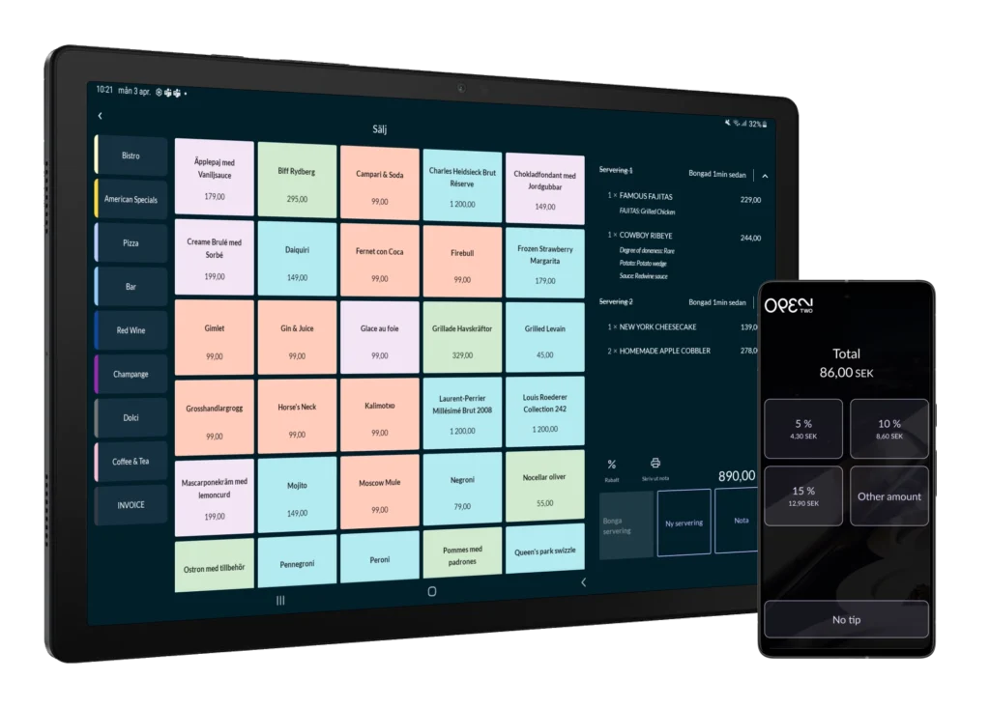
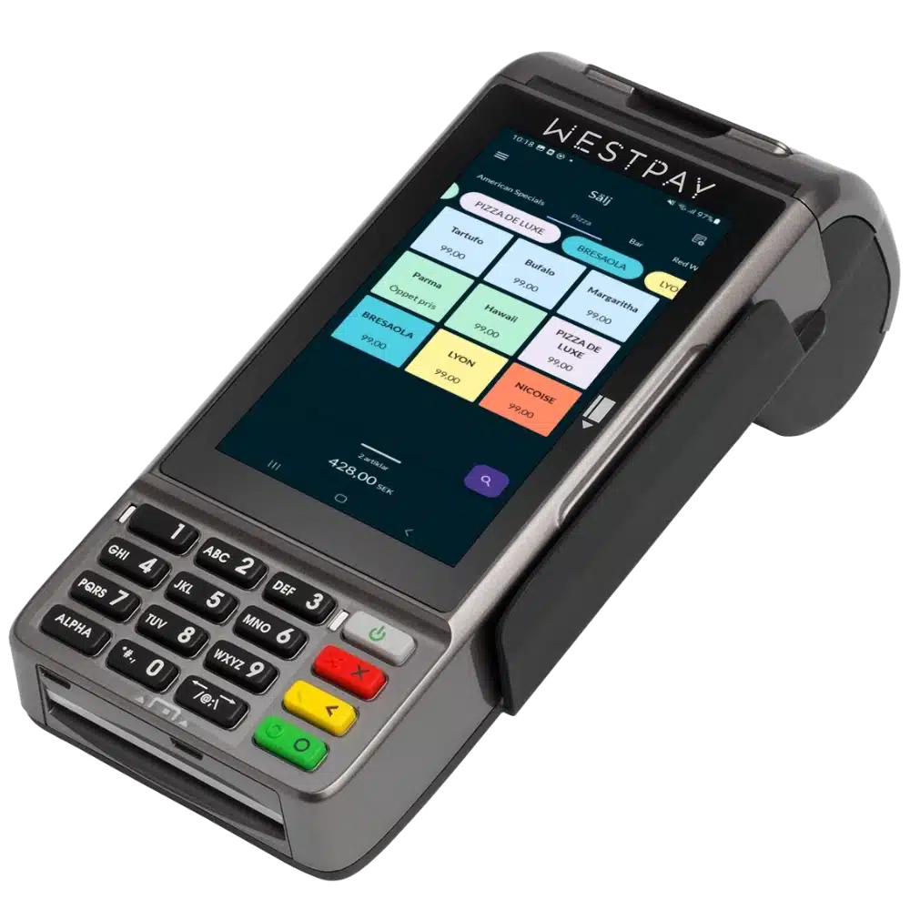
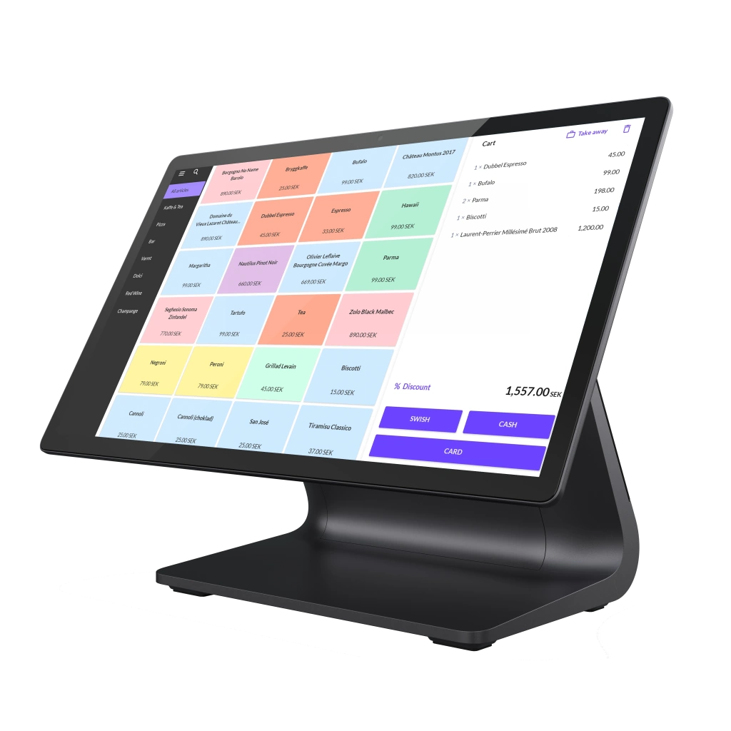
OpenTwo (Software)
App - Basert på Android
Enkelt oppsett – Kunde setter opp
Kan brukes på alle typer Android
Skybasert og er live til enhver tid
Har bordfunksjon og butikkfunksjon
Fungerer kun mot Westpay og Verifone
Passer til følgende kunder: Enkle butikker, restauranter, gatekjøkken, enkle frisører som ikke trenger booking

Slide 4
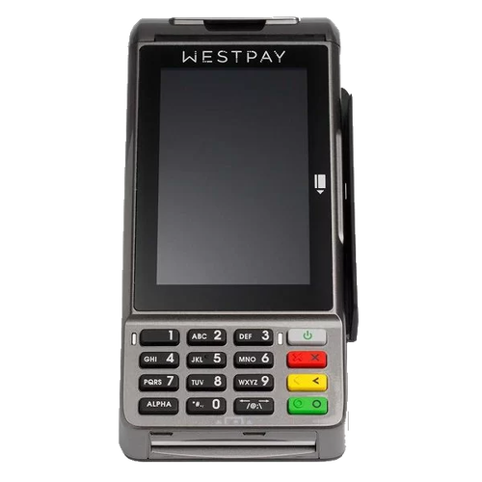
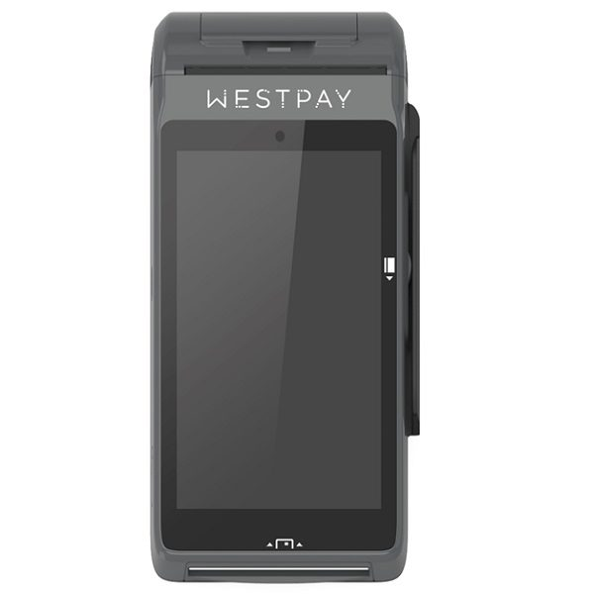
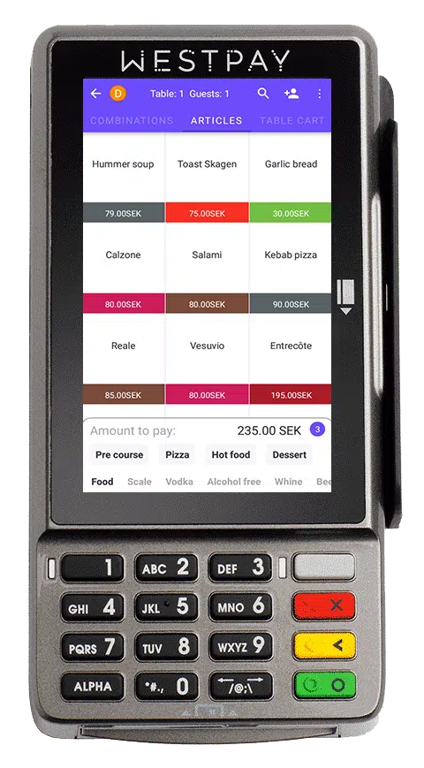
Westpay
Svensk selskap – Leverer bankterminaler
Har kun forhandlere
OpenTwo er lagd for Westpay termianalene
Android baserte terminaler
Tre modeller – C10, C100+ og C150
Swapper enheter

Slide 5
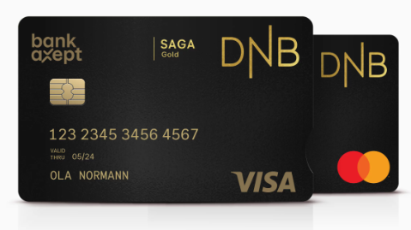
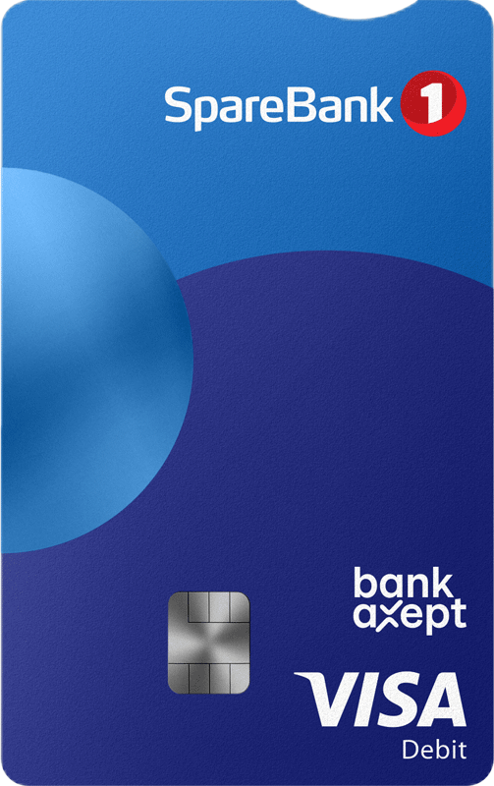
BankAxept
Hva er BankAxept?
BankAxept er enkel, trygg og billig betaling på norsk.
På begynnelsen av 1990-tallet ble de forskjellige norske banksystemene samkjørt og bankene etablerte én felles, elektronisk betalingsløsning for fysisk handel.
Norske butikker velger BankAxept fordi det har lavere kostnad for dem, samt at de får pengene på konto i løpet av kort tid.
Bankaxept eies av alle de store bankene i Norge.
Priser for Bankaxept: 150,- pr. Bax, 0,35% av omsetning
Mer kan leses på bankaxept.no
Hvorfor velge BankAxept
Billigste betalingsmetoden for butikk/restaurant.
90% velger som regel Bankaxept.
Går ved siden av innløser (mer info på neste slide)

Slide 6
Innløser
Hva er innløser?
Innløser er en finansielle institusjon som behandler transksjoner
Bak hver transaksjon ligger en prosess mellom finansintutisjoner(innlser bank)
Kortinnløsende banker håndterer betalinger for forhandleren
Kortinnløsende banker må ha en egen lisens fra de lokale finansielle tilsynsmyndighetene (f.eks. Finanstilsynet) og kortnettverkene for å behandle betalinger. Denne lisensen får de gjennom en lang og kompleks administrativ prosess, som krever etterlevelse både av den finansielle tilsynsmyndighetens regulatoriske krav og krav fra kortnettverkene
Nettopp derfor samarbeider de fleste forhandlere med en kortinnløsende bank som behandler betalingene i bytte mot en avgift
Eksempel på innløsere: Nets, Wordline, Swedbank og Elavon
Vi bruker Elavon og Wordline
Hva koster det kunden?
Innløser tar en prosentandel pr. transaksjon. Denne kan variere.
Eksempel på pris: Elavon 1,4% - Wordline 0,99%
Når skal du velge hvem? Vi prioriterer Wordline, men hvis kunde har f. eks Wordline fra før, velger vi Elavon.
Hva tjener vi på dette?
Vi får 30% av alt volum som er hentet inn via innløser, etter avgifter.

Slide 7
Hardware

Slide 8
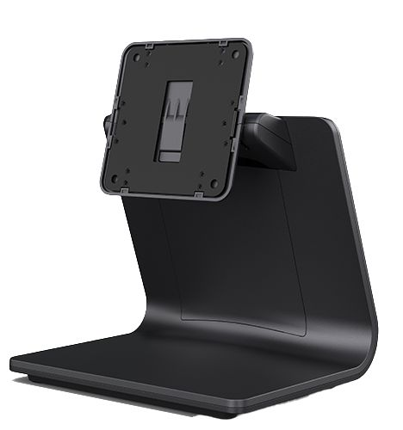
ELO TOUCH I-series 4 Slate
15,6 tommer touchskjerm
Android
Må kjøpe stativ i tillegg
Rask og enkelt oppsett
For kunde som ikke trenger kundeskjerm
Pris: 18 900,-

Slide 9
ELO TOUCH Z30
15,6 tommer skjerm
Android
Følger med stativ og kundeksjerm
Denne passer bra for kunder som skal ha kasse med kundeskjerm: Typ butikk etc.
Pris 20 900,-

Slide 10
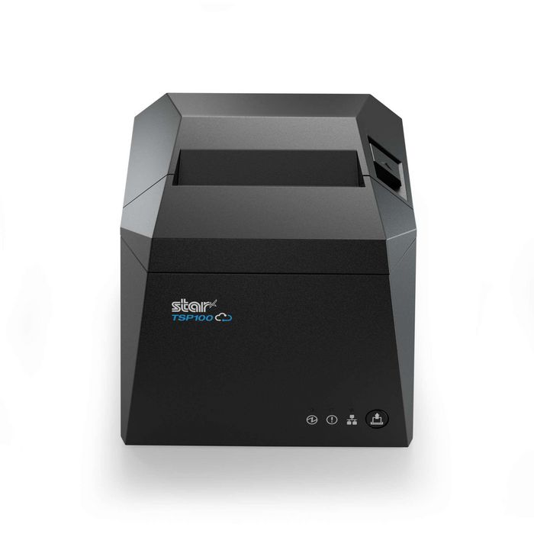
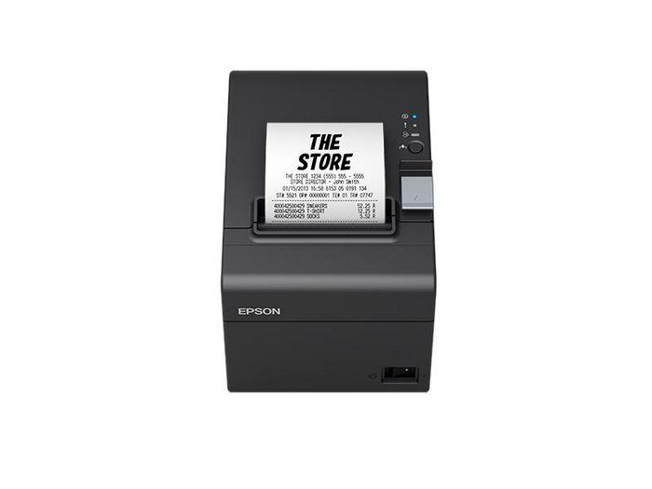
Skrivere
Star TSP1413 – «Kjøkkenprinter»
Denne går på Cloud, IP eller USB
Standard skriver med 80x80mm
Blir brukt som kjøkkenskriver med Cloud mot OpenTwo
Pris: 4490,-
Epson TM 20 – Kvitteringskriver
Denne går kun med USB
Standard skriver med 80x80mm
Blir brukt hvis skriver skal kobles direkte til kasse med usb.
NB! Skriver ikke ut med Westpay terminaler
Pris: 2990,-

Slide 11
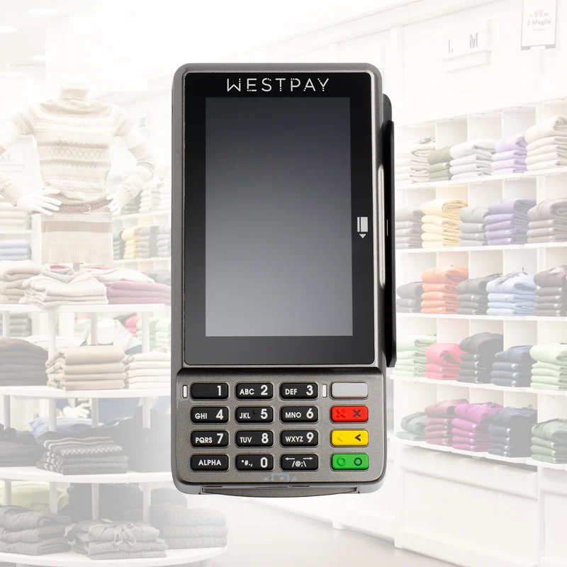
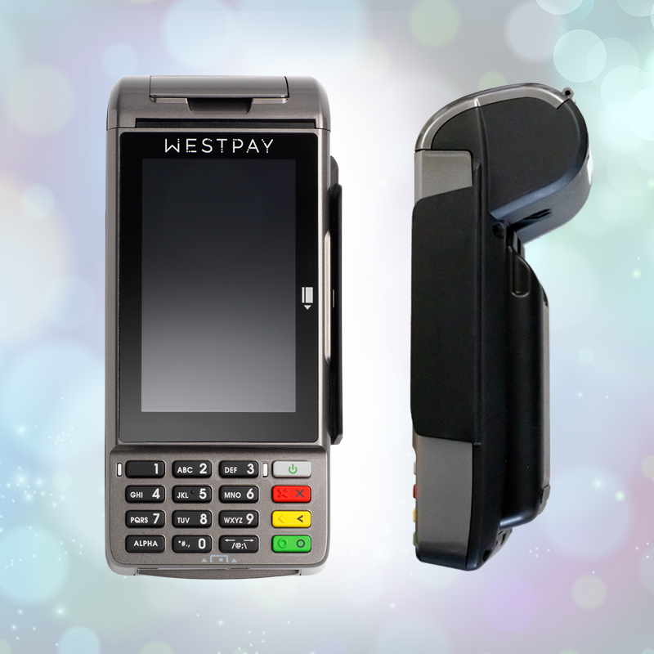
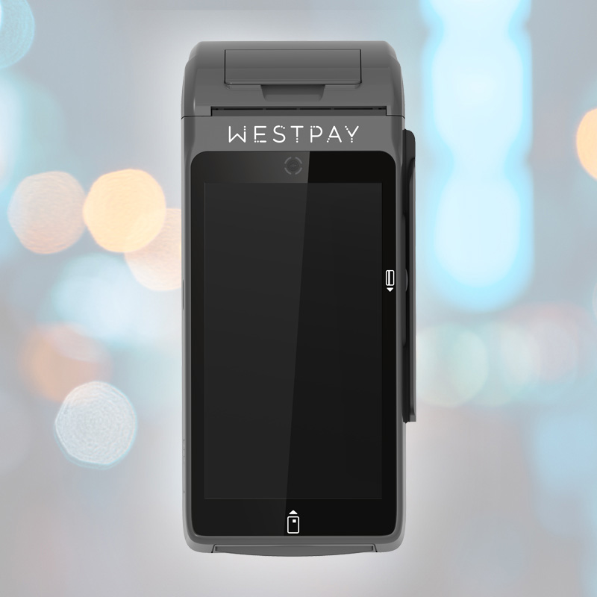
Westpay terminaler
Westpay C10
Kablet terminal med wifi og ethernet
Fungerer frittstående og integrert
Passer mot Susoft, OpenPOS og PCK
Pris: 4990,-
Leie: 249,-
Westpay C100+
Trådløs terminal med wifi, ethernet og 4G
Touch og knapper
Passer som en egen kasse med software direkte i terminalen
Kan brukes frittstående eller integrert
Passer mot Susoft, OpenPOS og PCK
-
Pris: 7490,-
Leie: 299,-
Westpay C150
Trådløs terminal med wifi, ethernet og 4G
Kun touch
Passer som en egen kasse med software direkte i terminalen
Kan brukes frittstående eller integrert
Passer mot Susoft, OpenPOS og PCK
-
Pris: 7990,-
Leie: 299,-

Slide 12
POS Funskjoner

Slide 13
Regnskapsintegrasjon
Hva er regnskapsintegrasjon?
Med regnskapsintegrasjon kan du få overført ditt salg direkte til regnskapssystemet.
Med regnskapsintegrasjon sparer både bedrifter og regnskapsførere tid og penger.
For å ha regnskapsintegrasjon må POS software ha støtte mot det regnskapssystemet kunde bruker. Dette finner man alltid informasjon på hos POS leverandør.
Hvordan fungerer regnskapsintegrasjon?
Regnskapsfører får en veiledning på hvordan hen tar ut API-nøkkel. (Dette finner dere hos den respektive leverandør)
Regnskapsfører får innloggingsinformasjon til backoffice.
Her må regnskapsfører inn og legge inn kontoplan. (Det samme som i regnskapsprogrammet)
Når alt over er gjort, kan API nøkkel legges inn og man kan velge fra hvilken dato overføring skal starte. (NB! Det kan alltid tilbakedateres.
Hva hvis det feiler, ikke fungerer?
Henvend dere alltid til support for den respektive leverandøren det gjelder.

Slide 14
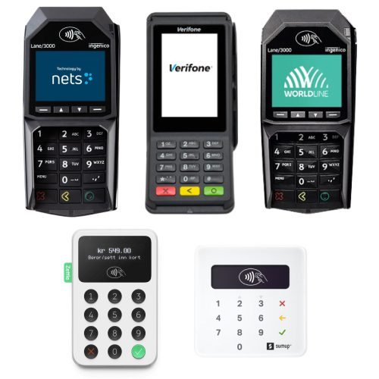
Hva er forskjellen på frittstående og integrert terminal?
Frittstående
Trenger ingen tilknytning til kasse og kan brukes mot alle kassesystemer
Man taster sum direkte på terminalen, og tar betalt. (Hvis man har et kassesystem i tillegg, slår man inn salget i kasse som «manuell terminal» f. eks.)
Fordelen er at man kun trenger nett på terminalen for å ta betalt. Hvis man har ustabilt nett på lokasjon, kan det også lønne seg med frittstående.
Ulempe er at man får to steg: både terminal og kasse.
Kunder som velger å ha frittstående er ofte de som ikke har noe kassesystem, at man tar med terminalen utenfor lokasjon, eller at man har et kassesystem som ikke har integrasjon mot terminal.
Man må også ta oppgjør på kasse og avstemming på terminal hver for seg.
Integrert
Da knyttes terminal opp mot kassesystem enten med kabel eller IP
Når velger en vare og skal ta betalt, trykker man bare på terminal, og salget kommer opp på terminal.
På denne måten får man oppgjør for både kasse og terminal på et sted.
Kasse og terminal må være på samme nett.
Kasse står som opptatt til betaling er godkjent.

Slide 15
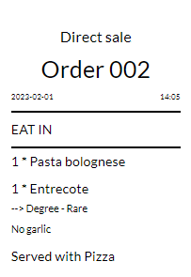
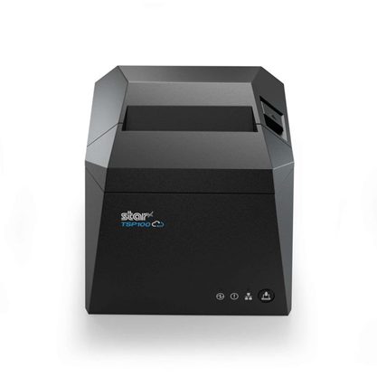
Kjøkkenprinter / bongskriver
Hva brukes det til?
En kjøkken/bongskriver brukes til å få en lapp som er til kjøkken/de som lager maten.
Skriveren snakker trådløst med kasse og står ofte på kjøkken eller i en bar.
Man kan knytte kategorier til diverse printere. Eksempel: Man har en kasse i restaurant, en skriver i bar og en skriver på kjøkken. Servitør slår inn en øl og en pizza på Bord 1. Da kommer det en bong på kjøkken med pizza og en øl i bar.
Printer snakker med kasse via cloud. Så denne må ikke være på samme nett.
Eksempel på hvordan en bong ser ut -----------------------→

Slide 16
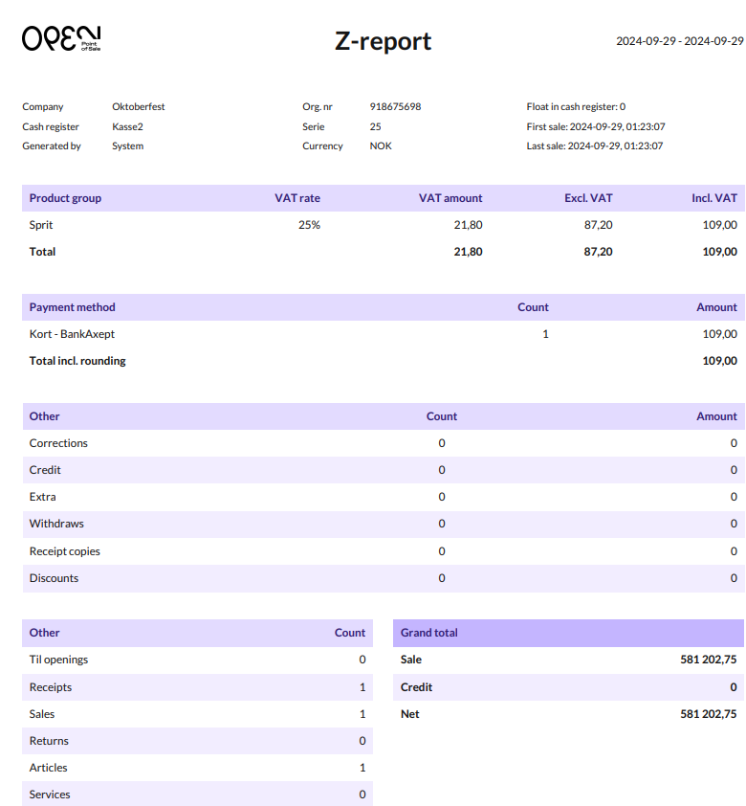
Dagsoppgjør / Z og X Rapport
Hva er Z rapport?
Kravene til Z-rapporten er spesifisert i Forskrift om krav til kassasystem (kassasystemforskriften). Z-rapporten er altså en oppsummering av alle salg og andre hendelser (som returer) som har skjedd i løpet av én dag, og inneholder derfor tilstrekkelig informasjon for å regnskapsføre salgene samlet, slik at du ikke behøver å føre hvert enkelt salg. Kravene som (må) oppfylles av en Z-rapport med hensyn til korrekt regnskaspføring er:
En Z-rapport er en daglig rapport over alle registreringer i kassesystemet (fra åpning til stenging), mens en X-rapport er en forhåndsvisning av nye registreringer i kassesystemet siden forrige Z-rapport ble kjørt.Skriveren snakker trådløst med kasse og står ofte på kjøkken eller i en bar.
Det må stå på Z-rapporten at den er en Z-rapport: Et kassesystem kan typisk skrive ut mange forskjellige rapporter, så derfor er det nyttig for deg å vite at du ser på en Z-rapport, og ikke en X-rapport eller en kvittering for et enkelt salg.
Dato: Dette er datoen du bruker for regnskapsføringen.
Salgsbeløp og mva-beløp: Viktig for å vite hvor mye du har tjent, og hvor mye mva kundene har betalt inn.
Betalingsmåte: Z-rapportene viser hvor mye som er betalt med kontanter, bankkort, kredittkort, osv, og dette gjør at du kan lettere regnskapsføre innbetalingene på bankkontoen din riktig. I tillegg gjør det at du kan lettere holde oversikt over en eventuell kontantbeholdning.
Hva er X rapport?
En X-rapport viser alle registreringer i kassasystemet siden forrige Z-rapport ble kjørt. Så mens en Z-rapport genereres ved slutten av hver dag, og viser alle registreringer i kassasystemet fra åpning til stenging, kan du altså ta ut en X-rapport fra kassasystemet for å få en oversikt over dagens registreringer så langt.

Slide 17
Verifone/Wordline

Slide 18
V400
Trådløs terminal
Kan både integreres og være frittstående
Kan brukes med simkort eller wifi
Tilbehør: Ladebase, bilholder

Slide 19
P400
Kablet terminal
Kun integrert
Wifi eller ethernet
Passer til f. eks butikker/serveringsteder med disk, fast kassapunkt
Tilbehør: Stativ, innsynsbeskyttelse

Slide 20
V400c
Kablet terminal
Kan både integreres og være frittstående
Wifi eller ethernet
Passer til f. eks butikker/serveringsteder med disk, fast kassapunkt
Tilbehør: Stativ, innsynsbeskyttelse

Slide 21
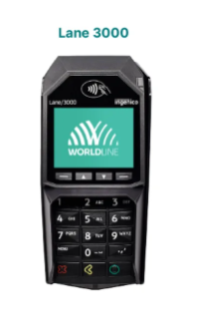
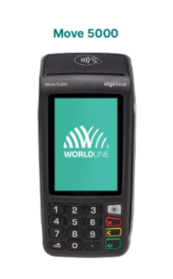
Wordline+Vettigo
Lane 3000
Stasjonær terminal
Integrert med Vettigo
Kun ethernet
Move 5000
Trådløs terminal
Frittstående eller integrert med Vettigo
Wifi og ethernet

